Slide 1
Un grand Salut des cèdres du Liban
Marhaba min loubnan مرحبا من لبنان

Slide 2
Equipe Notre – Dame , LIBAN
Les Amis du Père Caffarel

Slide 3
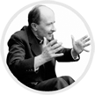
Les Amis du Père Caffarel
Equipe Notre Dame , Liban
Les Amis du Père Caffarel
Equipe Notre Dame , Liban

Slide 4
Les équipes Notre Dame sont au Liban depuis 1963.
Actuellement, elles sont au nombre de 75 réparties en 5 secteurs.
2 couples sont chargés de promouvoir la cause de canonisation du Père Caffarel:
[ Antoine et Labibeh Boustany ] et [ Barakat et Mona Rahmé ]
Les Amis du Père Caffarel
Equipe Notre Dame , Liban

Slide 6
Barakat et Mona Rahmé dans les équipes depuis 17 ans.
Les Amis du Père Caffarel
Equipe Notre Dame , Liban

Slide 7
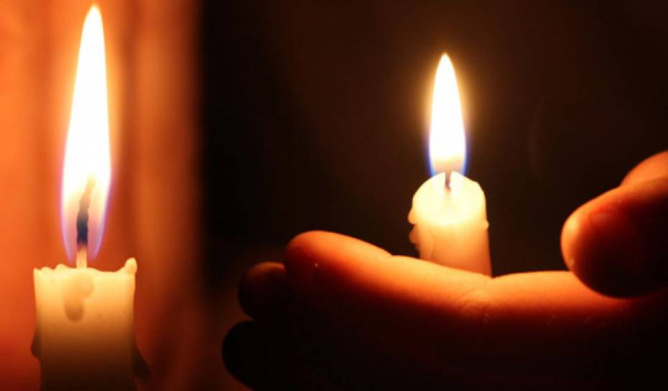
Prier pour sa canonisation( les Mercredis)
Ensemble, nous avons élaboré une stratégie pour le faire connaître qui consiste à :
1- Prier pour sa canonisation( les Mercredis)
Les Amis du Père Caffarel
Equipe Notre Dame , Liban

Slide 8
Prier pour sa canonisation( les Mercredis)
Nous avons élaboré une stratégie pour le faire connaître qui consiste à :
2 - Consacrer une réunion de l’année où chaque équipe traite
le même sujet extrait des écrits du Père Caffarel
Les Amis du Père Caffarel
Equipe Notre Dame , Liban

Slide 9
Prier pour sa canonisation( les Mercredis)
Nous avons élaboré une stratégie pour le faire connaître qui consiste à :
3 - Envoyer deux fois par mois une citation du Père Caffarel
par S.M.S à tous les équipiers
Les Amis du Père Caffarel
Equipe Notre Dame , Liban

Slide 10
Nous avons élaboré une stratégie pour le faire connaître qui consiste à :
4 - Distribuer à tous les foyers le DVD dans le but de faire connaitre la « Personne » du Père Caffarel
Les Amis du Père Caffarel
Equipe Notre Dame , Liban

Slide 11
Prier pour sa canonisation( les Mercredis)
Nous avons élaboré une stratégie pour le faire connaître qui consiste à :
5 - Soutenir financièrement la cause de sa canonisation
Les Amis du Père Caffarel
Equipe Notre Dame , Liban

Slide 12
Prier pour sa canonisation( les Mercredis)
Nous avons élaboré une stratégie pour le faire connaître qui consiste à :
5 - Récemment, notre intervention pendant la journée nationale portait sur des extraits du DVD et quelques pensées du Père Caffarel qui conviennent au thème de l’année ‘’Préparer le chemin du Seigneur’’
Les Amis du Père Caffarel
Equipe Notre Dame , Liban

Slide 13
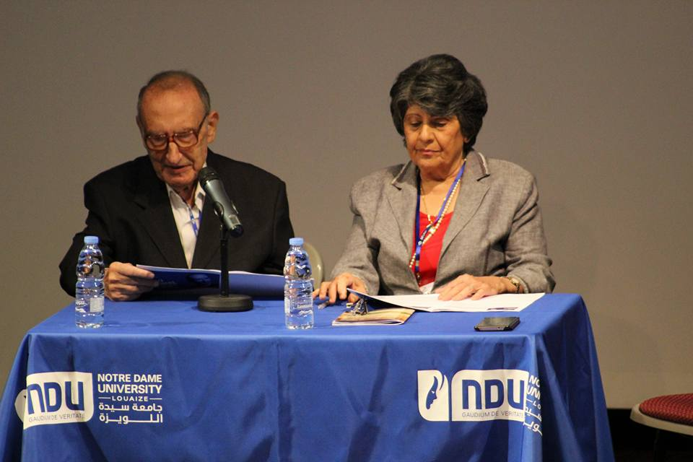
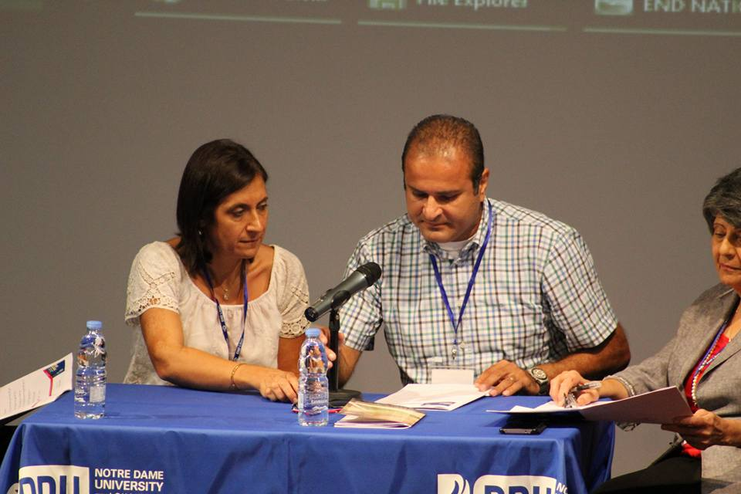
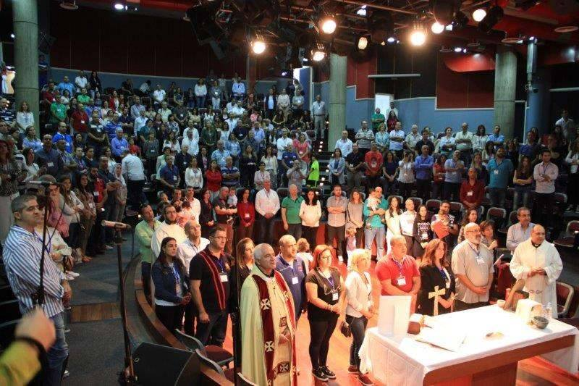
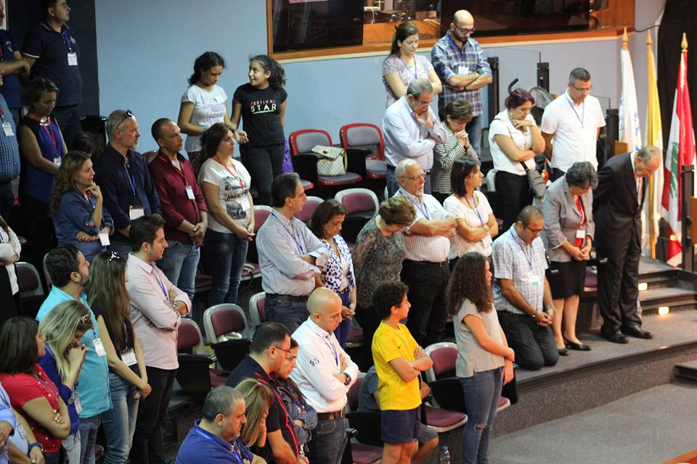
Prier pour sa canonisation( les Mercredis)
Nous avons élaboré une stratégie pour le faire connaître qui consiste à :
Les Amis du Père Caffarel
Equipe Notre Dame , Liban

Slide 14
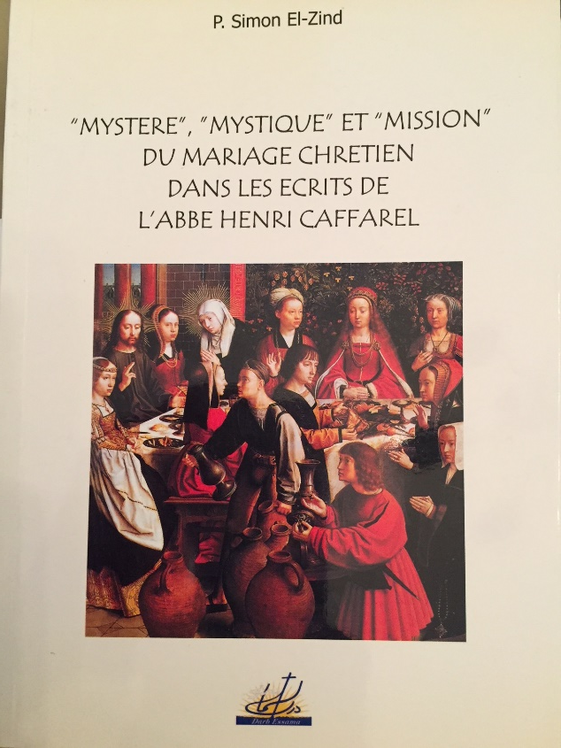
Nous avons la joie de mentionner que Père Simon El-Zind a choisi Père Henri Caffarel comme sujet pour son mémoire de licence en théologie dogmatique.
Les Amis du Père Caffarel
Equipe Notre Dame , Liban

Slide 15
Equipe Notre – Dame , LIBAN
Les Amis du Père Caffarel
Nous remercions le Seigneur qui nous a donné l’opportunité de répandre l’Esprit du Père Caffarel dans notre mouvement au Liban.

